Slide 1
Abby Games
Door: Ruben Steenbrink

Slide 2
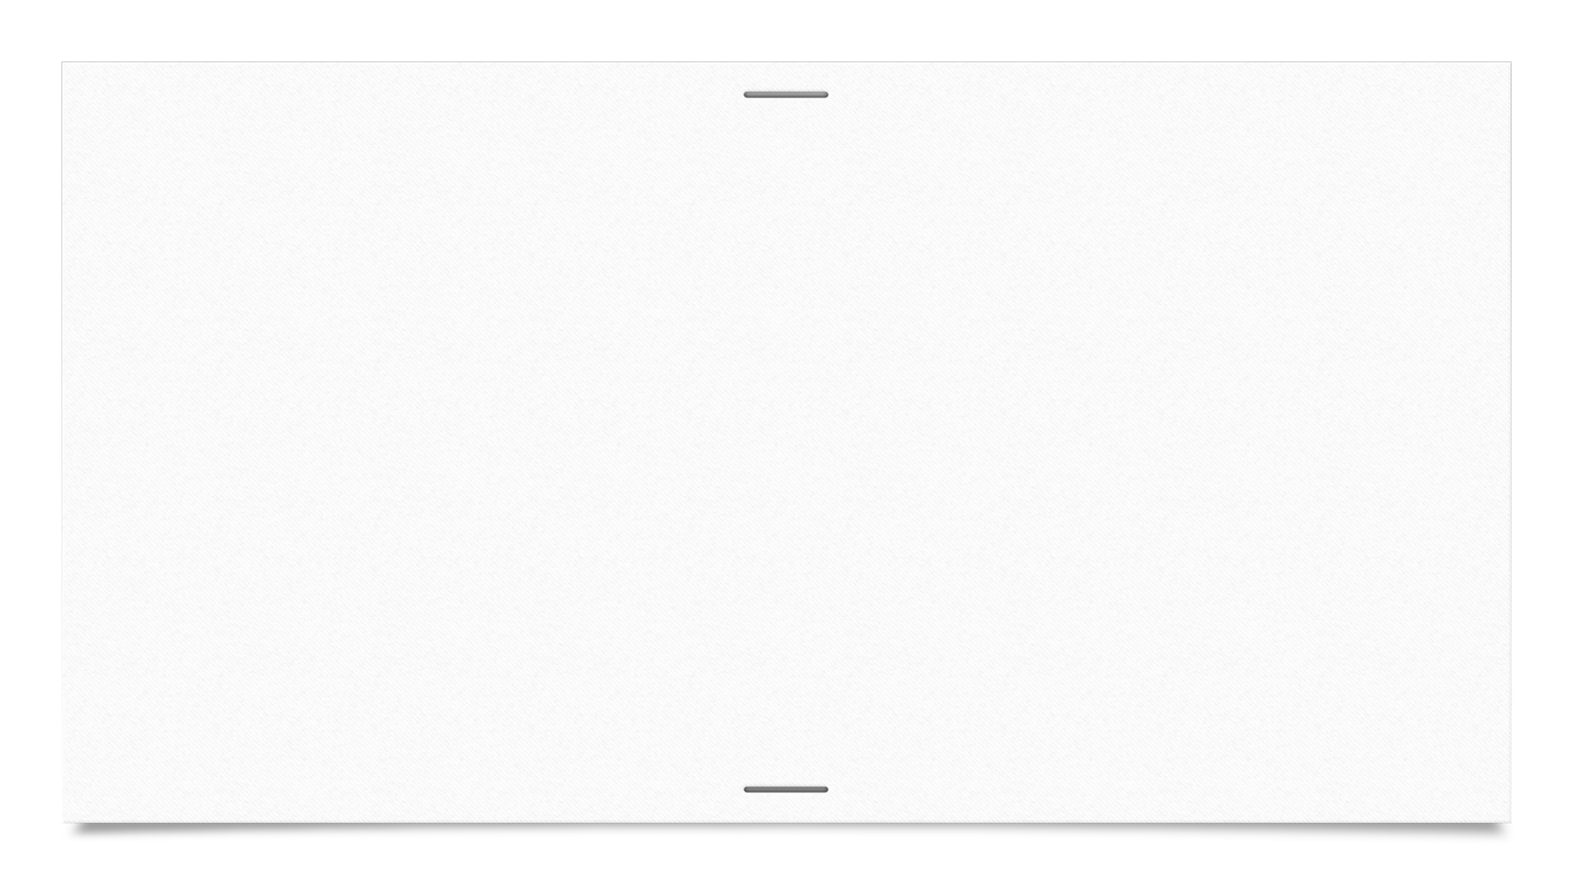

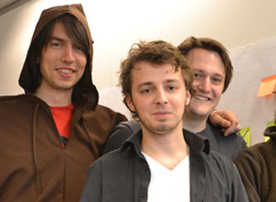
Wie werken er
Persoonlijkheid.
Waar zijn ze goed in.

Slide 3
Wat we gebruiken
Eigen engine

Slide 4
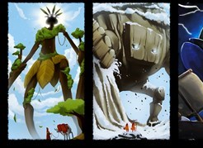
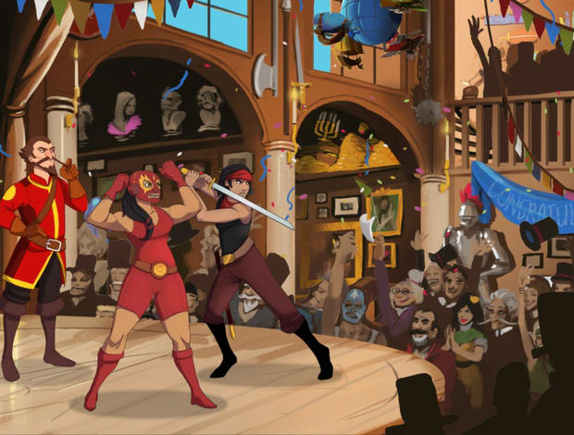
Wat voor games
Adventure
Sand box

Slide 5
Er werken
Zijn er nog vacatures.
Wat moet je kunnen.
Wat moet je ontwikkelen om er te werken.

Slide 6
Waar zou ik me in moeten verbeteren om hier te kunnen werken
Sneller opdrachten doen
Beter plannen
Meer kennis van code structuur

Slide 7
Bronnen
Abby games eigen website: http://abbeygames.com/
Twitter: https://twitter.com/abbeygamesnl
Steam:http://store.steampowered.com/search/?developer=Abbey%20Games

